Slide 1
Mobilfri skole
Elevene som ønsker å ha med seg mobiltelefon på skolen levere den inn i begynnelsen av første time
Mobilene settes i en boks/kasse og låses inn i skapet i klasserommet av lærer
Elevene får hente mobiltelefonen i slutten av siste time
Dersom klassen begynner undervisningen sin et annet sted enn i sitt eget klasserommet samles telefonen inn og elevene får den ut i slutten av timen for å ta den med til klasserommet sitt
Elevene har ikke anledning til å bruke den i friminutt selv om de har den tilgjengelig
Brudd på reglene vil gi anmerkning som igjen kan føre til varsel om nedsatt karakter i atferd og eventuelt nedsatt karakter i atferd
For at brudd på reglene knyttet til mobilbruk skal få konsekvenser for elevene, må dette fremkomme av skolens ordensreglement. Dette skal vedtas i driftsstyret. Før det har vært i driftsstyret bør det være behandlet i de ansattes medbestemmelse utvalg og FAU. Det skal også drøftes med elevene i elevrådet
Skolen foreslår at vi legger frem endringer i ordensreglementet til i AMU/MBU 20.mars og FAU 2.april. Elevrådet i samme tidsspenn og at det vedtas i driftsstyret 22.mai
Vi foreslår at mobilfri skole gjelder fra skolestart skoleåret 2024/2025
Vi får forberedt aktiviteter til elevene i friminutt og vi unngår en unødig konflikt med 10. trinn på slutten av ungdomsskolen

Slide 2
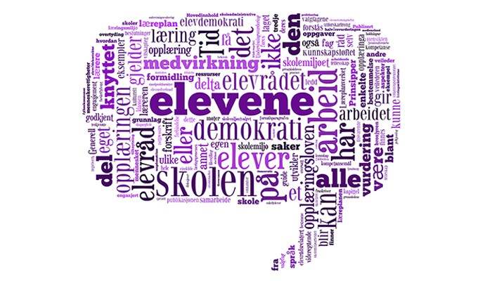
FAU - 5.3.2024 Elevundersøkelsen Ris skole

Slide 3
Elevundersøkelsen
Obligatorisk
Fra 5. klasse
Ca 50 ulike spørsmål (gradere svar fra 1-5)
Anonym
Brukes av staten, skoleeier og skolene
Det publiseres ikke svarfordeling på gruppe/klassenivå
Kjønnsfordeling publiseres på kommunenivå og høyere for grunnskole
Det publiseres ikke resultater på gruppe/klassenivå for mobbespørsmålene
Flere resultater vil vises for skolene (får frem klasse på områdene unntatt mobbing)
Svarprosent Ris
(21/22: 91%, 22/23: 90%, 23/24: 96 %)
Indikatorer:
Trivsel
Støtte fra lærer
Støtte hjemmefra
Vurdering for læring
Læringskultur
Mestring
Motivasjon
Elevdemokrati og medvirkning
Felles regler
UDV
Faglig utfordring

Slide 4
Hovedfunn nasjonalt (kilde: Udir)
En endring i elevenes opplevelse av læringsmiljøet. Samlet sett er det en nedgang på elevenes opplevelse av læringsmiljøet på omtrent halvparten av indikatorene.
Elever som svarer at de blir mobbet er markant høyere i år enn i fjor. Dette gjelder på alle trinn fra 5. trinn til vg3.
Mobbing er mest utbredt blant de yngste elevene (7. trinn: 13%,10. trinn:11%, vg1: 6%).
På 7. trinn har andelen elever som opplever mobbing hatt en jevn økning siden 2018.
I gruppen elever som svarer at de blir mobbet, er det omtrent halvparten på 7. trinn og i vg1 som svarer at de likevel trives godt på skolen. Tilsvarende andel på 10. trinn er fire av ti.
De fleste elever svarer at de trives på skolen. Nesten 9 av 10 i vg1 og i overkant av 8 av 10 elever på 7. og 10. trinn svarer at de trives godt.
Færre elever på alle trinn er motiverte for å lære sammenlignet med fjoråret.
Klart flere elever på yrkesfag enn på studieforberedende liker skolearbeidet godt.
Elevene på 7. trinn og vg1 opplever mer elevmedvirkning enn elevene på 10. trinn.
Årsaksbildet er komplisert og sammensatt.
I løpet av året kommer det flere rapporter (NTNU samfunnsforskning) – gi oss mer kunnskap.

Slide 5
Forutsetninger - holdninger
Datamateriell er i seg selv verken nyttig eller farlig. Det er måten vi anvender det på som avgjør hvor nyttig det blir
Vi bør være kritiske til et datamateriell, tenke over feilkilder og ikke dra for raske slutninger eller iverksette forhastede tiltak
Vi må være konstruktive og tenke over hva tallene faktisk forteller oss

Slide 6
Årlig prosess
Planlegge, forberede
Gjennomføre – kontaktlærere
Analysere
Ta ut tall, historikk
Velge ut aktuelle tema
Elever involveres
Utvikle tiltak
Sees i sammenheng med strategisk plan
Følge opp tiltak
Involvere klassene
Orientere foreldrene
Arbeid i profesjonsfelleskapet

Slide 7
Områder | Ris skole 2021/2022 | Ris skole 2022/2023 | Ris skole 2023/2024
Trivsel | 4,4 | 4,3 | 4,2
Støtte fra lærer | 4,2 | 4,1 | 4
Støtte hjemmefra | 4,3 | 4,3 | 4,2
Vurdering for læring | 3,6 | 3,5 | 3,5
Læringskultur | 4 | 3,9 | 3,9
Mestring | 4,1 | 4,1 | 4
Motivasjon | 3,7 | 3,7 | 3,5
Elevdemokrati og medvirkning | 3,5 | 3,5 | 3,4
Felles regler | 4,3 | 4,2 | 4,1
UDV | 3,7 | 3,8 | 3,6
Faglig utfordring | 4,4 | 4,3 | 4,3

Slide 8
Områder | Ris skole 2022/2023 | Oslo 2022/2023 | Ris skole 2023/2024 | Oslo 2023/2024
Trivsel | 4,3 | 4,2 | 4,2 | 4,1
Støtte fra lærer | 4,1 | 4,1 | 4 | 3,9
Støtte hjemmefra | 4,3 | 4,2 | 4,2 | 4,2
Vurdering for læring | 3,5 | 3,5 | 3,5 | 3,4
Læringskultur | 3,9 | 3,8 | 3,9 | 3,7
Mestring | 4,1 | 4 | 4 | 3,9
Motivasjon | 3,7 | 3,6 | 3,5 | 3,4
Elevdemokrati og medvirkning | 3,5 | 3,5 | 3,4 | 3,4
Felles regler | 4,2 | 4,1 | 4,1 | 4
UDV | 3,8 | 3,6 | 3,6 | 3,5
Faglig utfordring | 4,3 | 4,2 | 4,3 | 4,1

Slide 9
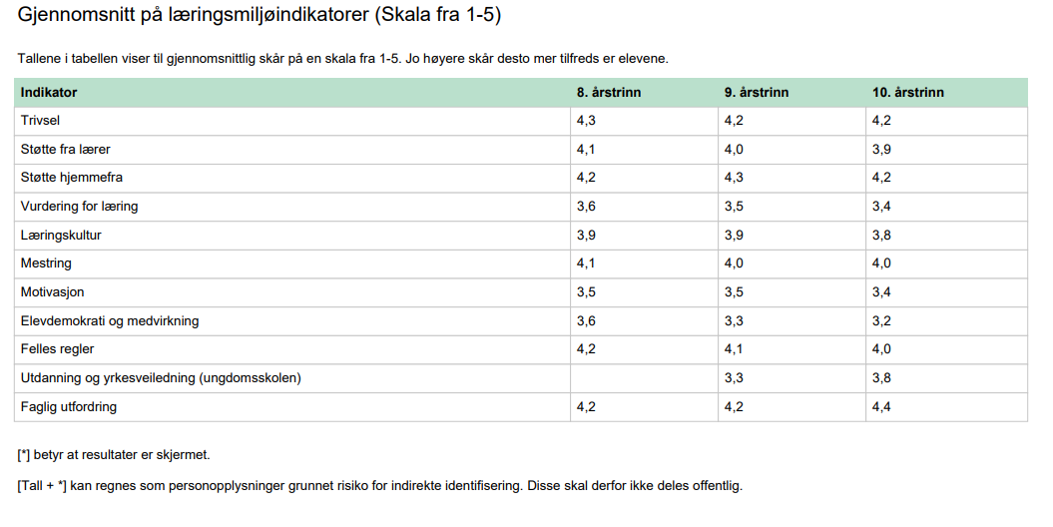
Ris skole 2023

Slide 10
Elevmedvirkning - Ris 2023
 | 8. trinn | 9.trinn | 10.trinn
Er dere elever med på å foreslå hvordan dere skal arbeide i fagene? | 3,2 | 3 | 3,1
Legger lærerne til rette for at dere elever kan delta i elevrådsarbeid og annet arbeid som tillitsvalgt? | 3,9 | 3,6 | 3,5
Hører skolen på elevenes forslag? | 3,4 | 3 | 2,9
Er dere elever med på å lage regler for hvordan dere skal ha det i klassen? | 3,9 | 3,7 | 3,2

Slide 11
Vurdering - Ris skole 2023
 | 8. trinn | 9. trinn | 10. trinn
Forklarer lærerne hva hva som er målene for de ulike fagene slik at du forstår dem? | 4 | 3,9 | 3,9
Forklarer læreren godt nok hva det legges vekt på når skolearbeidet ditt skal vurderes? | 4 | 4 | 3,9
Har lærerne snakket om hva som kreves for å oppnå de ulike karakterene i halvårsvurderingen i fag? | 3,3 | 3,4 | 3,6
Forteller lærerne hva som er bra med arbeidet du gjør? | 3,8 | 3,9 | 3,7
Får du være med og vurdere skolearbeidet ditt? | 2,8 | 2,6 | 2,6
Jeg får hjelp av lærerne til å tenke gjennom hvordan jeg utvikler meg i faget | 3,5 | 3,2 | 3,2
Hvor ofte får du tilbakemeldinger fra lærerne som du kan bruke til å bli bedre i fagene? | 3,6 | 3,4 | 3,3
Snakker lærerne med deg om hva du bør gjøre for å bli bedre i fagene? | 3,6 | 3,7 | 3,5

Slide 12
Motivasjon - Ris 2023
Motivasjon | 8. trinn | 9. trinn | 10. trinn
Er du interessert i å lære? | 3,9 | 3,8 | 3,8
I klassen min synes vi det er viktig å jobbe med skolearbeid | 3,7 | 3,7 | 3,7
Jeg synes det vi lærer på skolen er viktig | 3,9 | 3,8 | 3,5
Det meste jeg lærer på skolen, vil jeg få nytte av senere i livet | 3,5 | 3,2 | 2,9

Slide 13
Informasjon:
-I samlemålet "Mobbing på skolen" inngår elever som har svart at de blir mobbet på ett eller flere av de tre spørsmålene.
-Elever som svarer at de blir mobbet på flere måter, telles bare en gang i samlemålet.
-Elever som svarer at de er mobbet digitalt av personer utenfor skolen er trukket fra.
Ris skole 2023
Har du noen å være med i friminuttet?
8 trinn: 4,8
9 trinn: 4,7
10 trinn: 4,8

Slide 14
Oslo 8 trinn | Ris 8 trinn | Oslo 9 trinn | Ris 9 trinn | Oslo 10 trinn | Ris 10 trinn
12,4 | 9,3 | 12,8 | 11,7 | 11,8 | 9,5

Slide 15
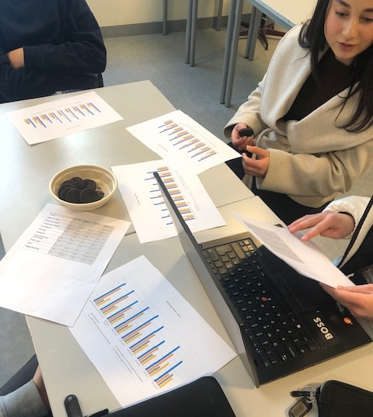
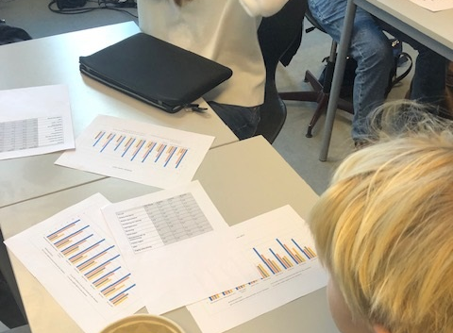
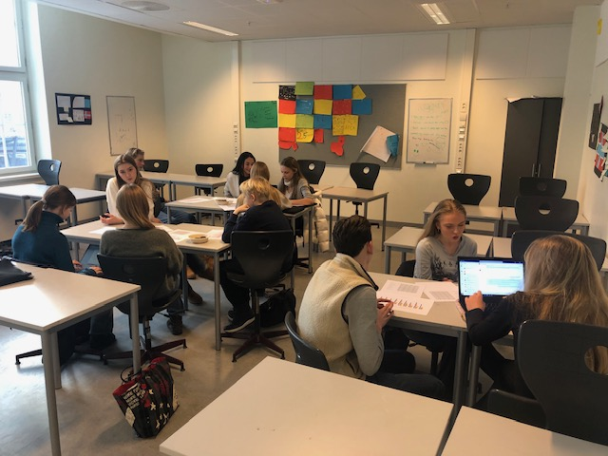
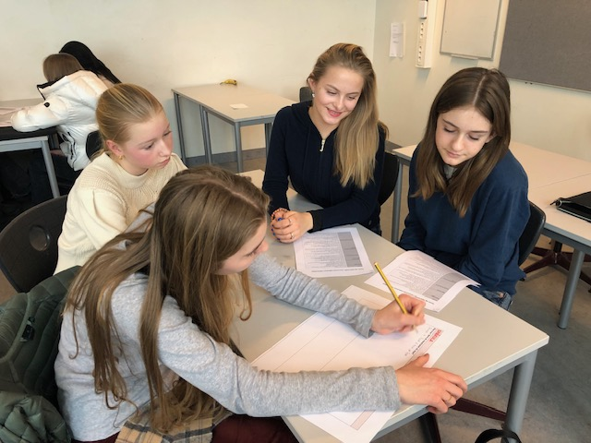
Styringsgruppe 9.trinn
HVA?
HVEM? 16 elever – gutter/jenter
HVORFOR?
Ulike oppgaver; analyse, råd til ledere og lærerne, pressemeldinger, fageksperter, vurdering, trivsel, møtevirksomhet, presentasjoner…..
Jobbe bredt, skape engasjement (ikke “bare” elevrådet)
Ressurs på 10 trinn

Slide 17
Styringsgruppen - mobbetall
Hva ser vi?
Er for høye
Flere feilkilder, lyver (redd for å bli gjenkjent), tuller
Mobbing av voksne er noe overdrevet
Snitche
Plassert «i bås», gjenger på skolen, mye inndeling i grupper
Drikkemiljø (presses til å gjøre ting man egentlig ikke vil)
Skjer der de voksne ikke er
Miljøet; trang etter å være populær – tøffe seg, kan tråkke på andre for å få venner og bli populær
Kommentarer
Opplever at digital mobbing skulle vært enda større
Overraskende at mange sier de trives – og at mange sier de blir mobbet – trivsel kan være høy, selv om man fortsatt føler seg mobbet
Hva kan vi gjøre?
Arrangementer: samle to og to klasser (unngår grupperinger), morsomme aktiviteter som gir samspill – kjedelig å sitte inne i flere timer (det får i alle fall ikke ned mobbetallene)
Man er ikke komfortabel nok på 8 trinn og det dabber av på 10 trinn (mer modne) – flere tiltak på 9.trinn, en god start på 9.trinn er viktig
Si hei i gangen når vi ser hverandre
Engasjerende foreldre, ta grep hvis noe er galt
Tidligere årskull kan hjelpe oss
Flere klassemøter – også på tvers av klasser
Venneklasser
Flere aktiviteter i skolehverdagen for å bli kjent med de vi går i klassen med
Ha kontakt med foreldre til de som mobber og de som blir mobbet
Lage vår egen undersøkelse

Slide 18
Styringsgruppen – vurdering, motivasjon, elevmedvirkning
Disse tre indikatorene henger sammen
Lave tall: Ønsker at det er fokus på disse områdene fremover
Inkluder oss i opplegget rundt vurderingssituasjoner
Være med å lage vurderingene og vurderingskriteriene gir økt motivasjon
Flere timer på skolen til å øve på vurderinger
Muntlige vurderinger i alle fag, i hvert fall norsk (man får ikke vist hva man kan bare ved å rekke opp hånda)
Konkrete tilbakemeldinger (hva vi kan og hva vi må øve på)
Tilbakemeldingene kan oppleves å være veldig forskjellig fra karakteren vi får

Slide 19
Elevundersøkelsen + skolens strategiplan
Elevmedvirkning
Elevmedvirkning skal inn på systemnivå i planleggingen (organiserer elever i ulike grupper med ulikt ansvar)
Prøve ut ulike former for elevmedvirkning, som f eks fageksperter, styringsgrupper
Lærerne skal involvere elevene om innhold og arbeidsmåter
Undervisningen skal være mer utforskende; ulike tverrfaglige arbeidsmetoder
Velge arbeidsmåter
Vurdering
Utvikle gode fremovermeldinger
Involvere elevene
Elevene skal oppleve nytteverdi med å arbeide med egen utviklingsmappe
Trivsel og motivasjon
Oppstartsuker på alle trinn
Skape en sterkere Ris-identitet gjennom ulike arrangementer, markeringer og temadager
Ulike tverrfaglige perioder i løpet av skoleåret
Videreutvikle og markedsføre sosiale tiltak i friminutt

Slide 20
Hvilke tendenser ser vi? Hva gjør vi?
Årets resultater stemmer med trender nasjonalt (kilde: Udir)
Interessant å gå ned til konkrete spørsmål i elevundersøkelsen (et utvalg!)
Holde fokus på hovedområdene trivsel, vurdering, motivasjon og elevmedvirkning (stor del av strategisk plan neste skoleår)
Vi tror at indikatoren motivasjon henger sammen med grad av trivsel og medvirkning, i tillegg til at vi skal jobbe mer tverrfaglig, som igjen gir relevans
Undersøke mer: dybdeintervju, kartlegge (GDPR er en utfordring)
Elevrådet – utvikle og synliggjøre, mandat, hvor aktive er elevrådsrepresentantene i klassene?
NY OPPLÆRINGSLOV 1.8.24: Medvirkning!
Tid i personalet – fokus på ped forum fremover + neste skoleår (opplevelse av konsensus)
Vi ønsker det samme – vi må være på samme lag. Hvordan kan foreldrene hjelpe og støtte?
Krever samarbeid mellom skole og hjem - og mellom foreldre (FAU, klassekontakter, SMU, samarbeidsmøter, utviklingssamtaler, telefonsamtaler)
Snitchekulturen utfordrer oss alle! (Fra «sladrehank» til snitch»)
Ung på nett – kveldskurs for foreldre og elever (denne våren), 9.trinn
Politiet – for elevene (denne våren), 8. og 9. trinn
Forebyggende ungdomsteam (gjennomført «hatprat» i år i alle klasser)
SALTO timen (9 og 10 trinn) og Spør først (9 trinn)

